Slide 1
MALOČLENARJI
Maločlenarji so živali, katerih
telo sestavlja največ trije telesni členi.
Najbolj znani predstavniki
maločlenarjev so iglokožci.

Slide 2
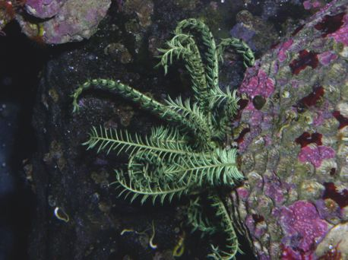
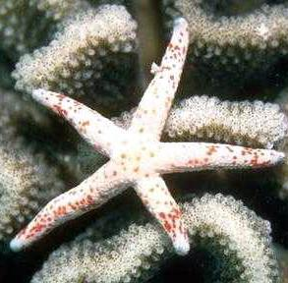
IGLOKOŽCI
Poznamo okrog 4500 vrst iglokožcev in vsi so morski prebivalci. Iglokožci so izključno morske živali. Imajo notranje ogrodje iz apnenčastih ploščic. Na njih so pri morskih zvezdah in morskih ježkih pritrjene bodice. Premikajo se z vodovodnimi nožicami, katerih iztezanje omogoča vodovodni sistem. Morske zvezde, morske ježke in kačjerepe uvrščamo med iglokožce. Njihove ličinke so planktonske. Iglokožci so tudi morske lilije in brizgači.Iglokožci so ločenih spolov, vendar se navzven samec in samica ne razlikujeta.

Slide 3
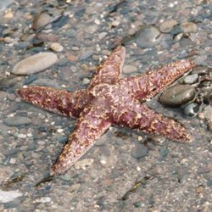
Opis iglokožcev
Morska zvezda
Morske zvezde so različnih barv. Imajo sploščeno telo, iz katerega izrašča pet, včasih tudi več krakov. Kraki so pri nekaterih zvezdah kratki, nekatere pa jih imajo zelo dolge. So tudi različnih oblik. Lahko so valjasti ali pa sploščeni. Na vršičkih krakov imajo zvezde posebne čutnice, ki zaznavajo svetlobo. Usta imajo na spodnji strani in so vedno obrnjena proti dnu. Morske zvezde so plenilci, ki manjše organizme kar požro, večje pa prebavijo tako, da skozi usta izvihajo želodec. Ko prebavni sokovi prebavijo mehke dele, vpotegnejo želodec nazaj. Premikajo se z brazdnimi nožicami, ki jih imajo na trebušni strani krakov.

Slide 4
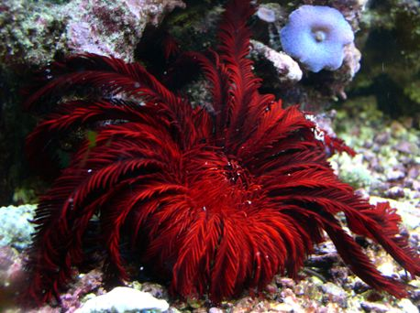
Morska lilija
Morske lilije imajo vitičaste in glavnikaste členaste krake s številnimi priveski na vsaki strani. Z njimi prestrezajo plankton. Nekatere imajo pecelj, s katerim se pritrjajo na podlago.
Z njimi prestrezajo plankton. Nekatere imajo pecelj, s katerim se pritrjajo na podlago.

Slide 5
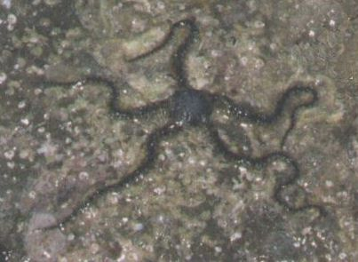
Veliki kačjerep
Kraki velikega kačjerepa so lahko dolgi celo 15 cm. Med premikanjem po podlagi krake kačasto zvija.

Slide 6
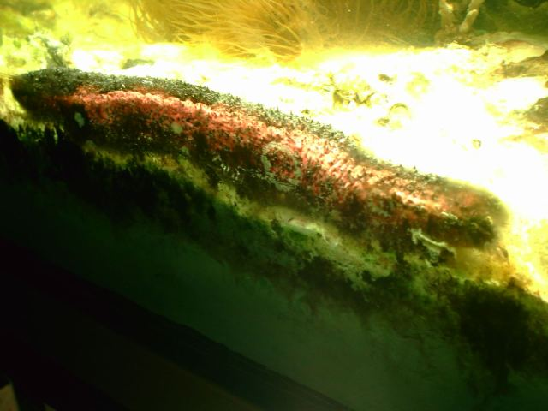
Cevasti brizgač
Cevasti brizgač lahko zraste tudi čez 30 cm. Ponekod je plitvo peščeno morsko dno polno teh temnih ‘’morskih klobas’’.

Slide 7
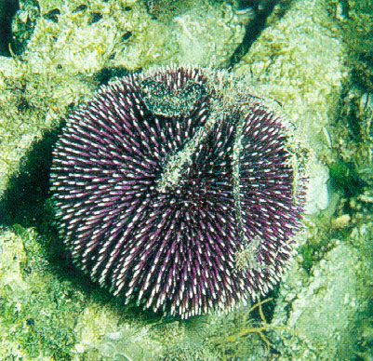
Belobodičasti ježek
Telo ježkov je največkrat kroglasto. Ježki se lahko premikajo z iztegovanjem vodovodnih nožic in z na ogrodje gibljivo pripetimi bodicami.

Slide 8
Emina Hadžić 8.c
Vir: Učbenik za BIO, internet,...

